Slide 1
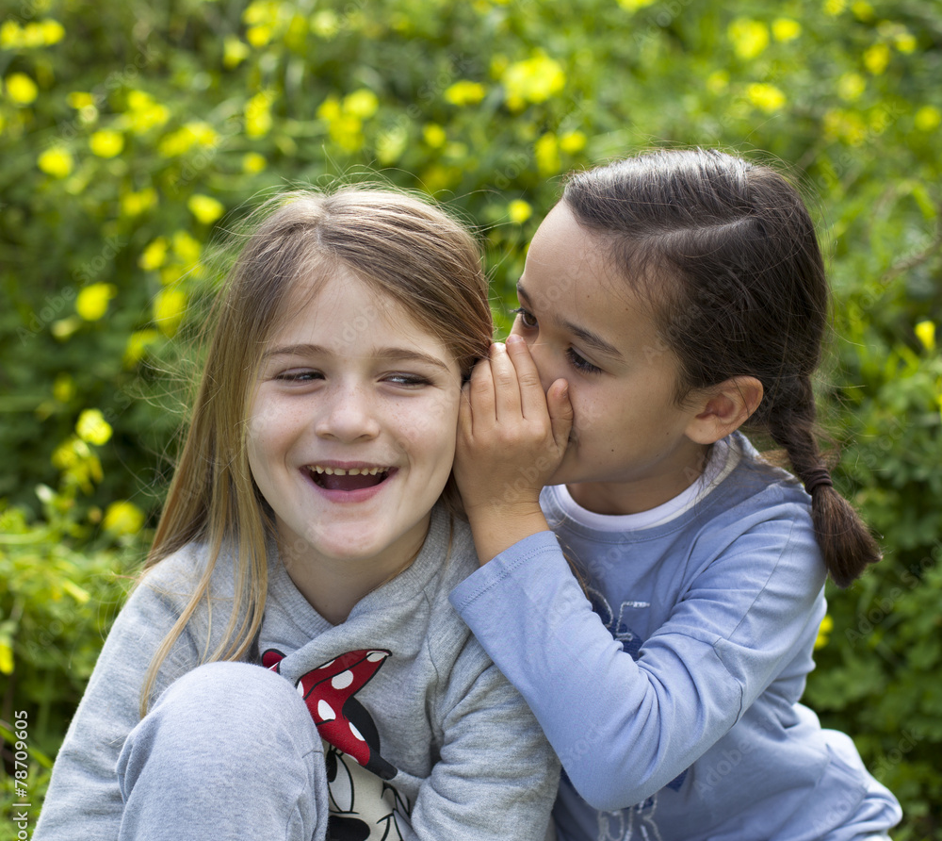
Instrucciones para realizar tu espacio de actividades...
1ª Pinchando en las diferentes flores encontrarás vídeos e imágenes
2ª Escucha con atención y observa detalladamente los vídeos e imágenes
3ª Disfruta y diviértete con la primavera
Mª del Carmen
1 Ciclo Educación Infantil

